Slide 1
Adressen und Protokolle
Referenten:
Virginia Britten
Maximilian Höselbarth

Slide 2
Inhaltsverzeichnis
Adressen
Adressierung
    Feste IP-Adresse
    Dynamische IP-Adresse
    Adresstranslation (NAT)‏
Routing im Internet
DNS (Domain Name System)‏

Slide 3
Inhaltsverzeichnis
Protokolle
Das Schichtenmodell von TCP/IP
Einige Protokolle der TCP/IP-Familie
Senden und Empfangen von Daten
Senden von E-Mails (als Beispiel für computervermittelte Kommunikation)‏

Slide 4
Adressen

Slide 5
Adressierung
Feste IP-Adresse
  Dem Rechner ist eine feste IP-Adresse zugeordnet
Dynamische IP-Adresse
  Der Rechner bekommt bei jeder Einwahl vom Provider eine neue IP-Adresse zugeteilt
Adresstranslation
  Mehrere Rechner laufen über einen Proxyserver. Dabei besitzt nur der Proxyserver eine IP-Adresse.

Slide 6
Routing im Internet
Zwei Arten
Datenpakete werden innerhalb eines Netzwerks direkt zum Zielrechner geschickt.
Zielrechner liegt außerhalb des eigenen Netzwerks → wird durch einen sogenannten Router weitergeleitet
Der Rechner sendet das IP-Paket für den fremden Zielrechner an den Router. Liegt das Ziel in einem Netz, auf das der Router direkten Zugriff hat, so stellt er das Datenpaket direkt zu. Andernfalls übergibt er es an den nächsten geeigneten Router.

Slide 7
DNS (Domain Name System)‏
Definition:
DNS ist ein Protokoll zur Namensauflösung.
→ DNS wird verwendet, um IP-Adressen Domainnamen zuzuordnen (und umgekehrt)‏
Verwendet:
TCP und/oder UDP
Ports:
53/UDP, 53/TCP
Beispiel: http://www.google.de = http://216.239.59.104

Slide 8

DNS (Domain Name System)‏
DNS ist eine Baumstruktur
  Root (Wurzel)‏
  Top-Level-Domain (Bsp.: de; com; net;….)‏
  First-Level-Domain
  Subdomains
  Server (Bsp.: www)‏
http://www.boinc.freehal.org/info.php
Übertragungsprotokoll
Serverbezeichnung
Subdomain
First-Level-Domain Domainname des WWW-Servers
Top-Level-Domain
Datei

Slide 9
Protokolle

Slide 10
Protokolle (allgemein)‏
Ein Protokoll ist die Abfolge einer Kommunikation, die nach formalen Regeln exakt festgelegt wurde.

Slide 11
TCP/IP
Abkürzung für:
  Transmission Control Protocol/Internet Protocol
TCP/IP bezeichnet eine Familie von (Netzwerk-)Protokollen.

Slide 12
TCP/IP
... ist für den Aufbau und Abbau der Verbindungen zwischen den einzelnen Kommunikationspartnern im Netzwerk zuständig
... steuert den Datenfluss
... stellt die Vollständigkeit der Übertragung sicher
... ist keine Norm, jedoch ein De-facto-Standard
... kann unter allen modernen Betriebssystemen verwendet werden.

Slide 13
UDP (User Datagram Protocol)‏
UDP ist ein minimales, verbindungsloses Netzprotokoll
UDP gehört zur Transportschicht der Internetprotokollfamilie
Die einzige Aufgabe von UDP ist es, die Daten dem richtigen Empfänger zukommen zu lassen, im Gegensatz zu TCP

Slide 14
Vorteile von UDP
Vorteile:
  einfacher das verbindungsorientierte TCP
  Datenübertragung wird nicht sichergestellt, da dies zu viel Aufwand wäre
Anwendungen:
  Internettelefonie (mehr Durchsatz als TCP, verlorene Daten sind unhörbar)‏
  Anwendungsbereiche, wo kleine, verbindungslose Datenmengen gesendet werden müssen, z.b. Zeitserver

Slide 15
E-Mails versenden
Protokoll zum Verwenden:
  SMTP (Simple Mail Transfer Protocol)‏
Protokolle zum Empfangen:
  IMAP (Internet Message Access Protocol)‏
  POP3 (Post Office Protocol)‏

Slide 16
IMAP POP3
Verzeichnisse zum Ablegen von E-Mails auf dem Server sind bei POP3 nicht möglich
POP3 erlaubt nur das Auflisten, Abrufen und Löschen
Heute steht meistens IMAP zur Verfügung, wodurch POP3 nur in Ausnahmefällen benutzt werden muss

Slide 17
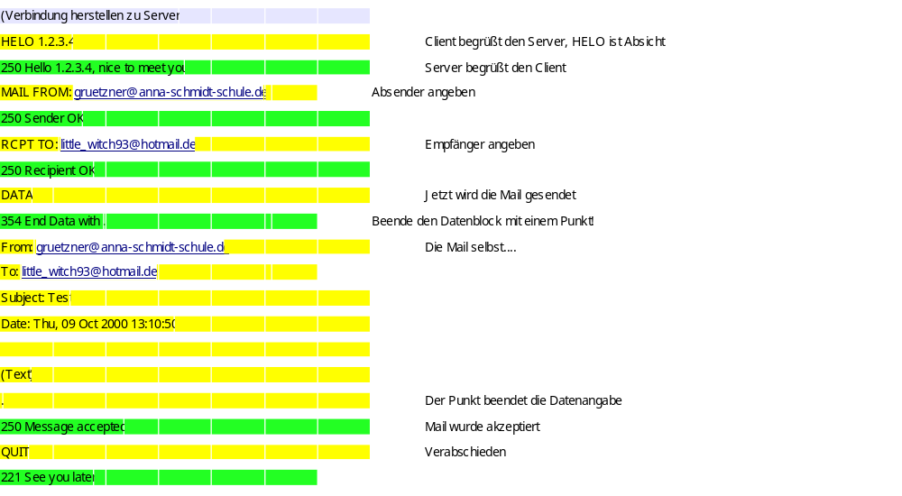
Beispiel: SMTP

Slide 18
Beispiel: HTTP
HTTP ist ebenfalls zeilenbasiert
Eine Zeile heißt „Header“ und besteht aus einem Namen-Wert-Paar, das durch „:“ getrennt ist
  GET / HTTP/1.1 <- Angabe von Methode, Pfad und HTTP-Version
  Connection: close <- Header
  Host: www.google.de <- Header
  . <- Leerzeile

Slide 19
Beispiel: HTTP
Die Antwort würde lauten:
Erste Zeile: HTTP-Version Fehlernummer Fehlertext (200 = kein Fehler)‏
  HTTP/1.1 200 OK
  Connection: close
  Content-type: text/html
  Content-length: 123456
  [Leerzeile]
  <html>
  [...]
  </html>

